Slide 1
ГИМНАСТИКА

Slide 2
1. Как осуществляется порядок выполнения сложных физических упражнений на гимнастических снарядах?
самостоятельно
со страховщиком
только с учителем

Slide 3
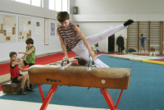
2. Как выполняется комплекс изученных физических упражнений на гимнастических снарядах?
самостоятельно
с тремя страхующими
со страхующим

Slide 4
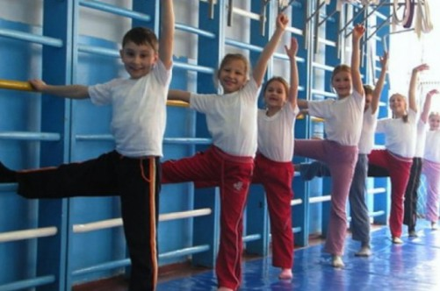
3. При выполнении физических упражнений потоком (один за другим) ученику необходимо:
выполнять упражнение произвольно (когда захочется)
соблюдать достаточные интервал и дистанцию, чтобы не было столкновений
выполнять упражнение быстро

Slide 5
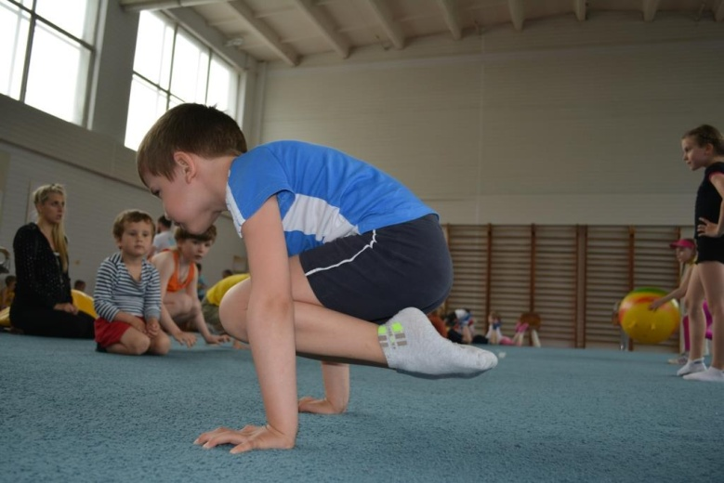
4. При появлении во время занятий боли в руках, покраснения кожи или потёртостей на ладонях, а также при плохом самочувствии ученик должен:
прекратить занятия и сообщить об этом учителю
продолжить занятия со страховкой
уйти с занятия к врачу

Slide 6
5. Способ держания спортивного снаряда в процессе выполнения упражнения называется:
упор
вис
хват

Slide 7
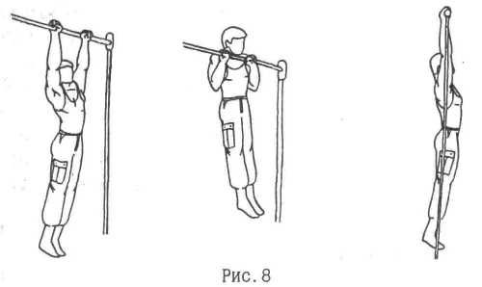
6. Положение тела, при котором плечи располагаются ниже точек опоры называется:
вис
хват
упор

Slide 8
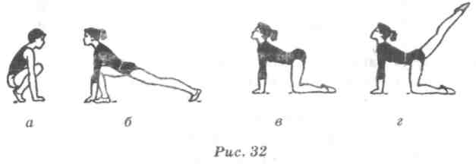
7. Положение тела, при котором плечи располагаются выше точек опоры называется:
упор
вис
хват

Slide 9
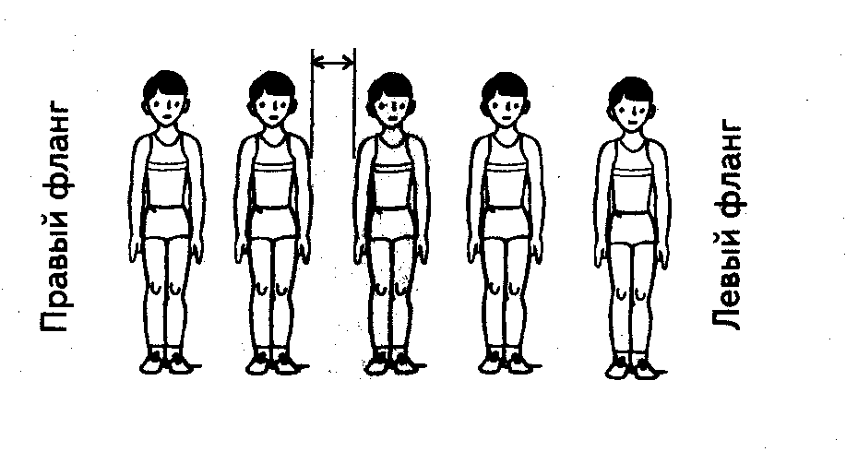
8.Как называется вид строя изображённый на рисунке?
колонна
линия
шеренга

Slide 10
9. Какой кувырок изображён на рисунке?
кувырок вперёд
кувырок назад
перекат вперёд, назад

Slide 11
10.Какую команду должен подать учитель, если ученики допустили ошибку при выполнении предыдущей команды?
«Вольно!»
«Класс, стой!»
«Отставить!»

Slide 12
Верно!
Далее

Slide 13
Верно!
Далее

Slide 14
Верно!
Далее

Slide 15
Верно!
Далее

Slide 16
Верно!
Далее

Slide 17
Верно!
Далее

Slide 18
Верно!
Далее

Slide 19
Верно!
Далее

Slide 20
Верно!
Далее

Slide 21
Тест пройден!

Slide 22
Неверно!

